Slide 1
Örebro Musculoskeletal Pain Screening Questionnaire (ÖMPSQ)
Ett frågeformulär om smärtproblem framtaget av professor Steven Linton i Örebro.
Formuläret är ett hjälpmedel att mäta psykosociala varningssignaler kring smärtproblematik
och att tidigt identifiera personer som riskerar att utveckla långvariga besvär.
Notes:
Kontaktperson: Malin Sandberg och Madeleine Östman samt Ulrika Bjarre
2017-03-15
Uppskattad tidsåtgäng: 45 minuter

Slide 2
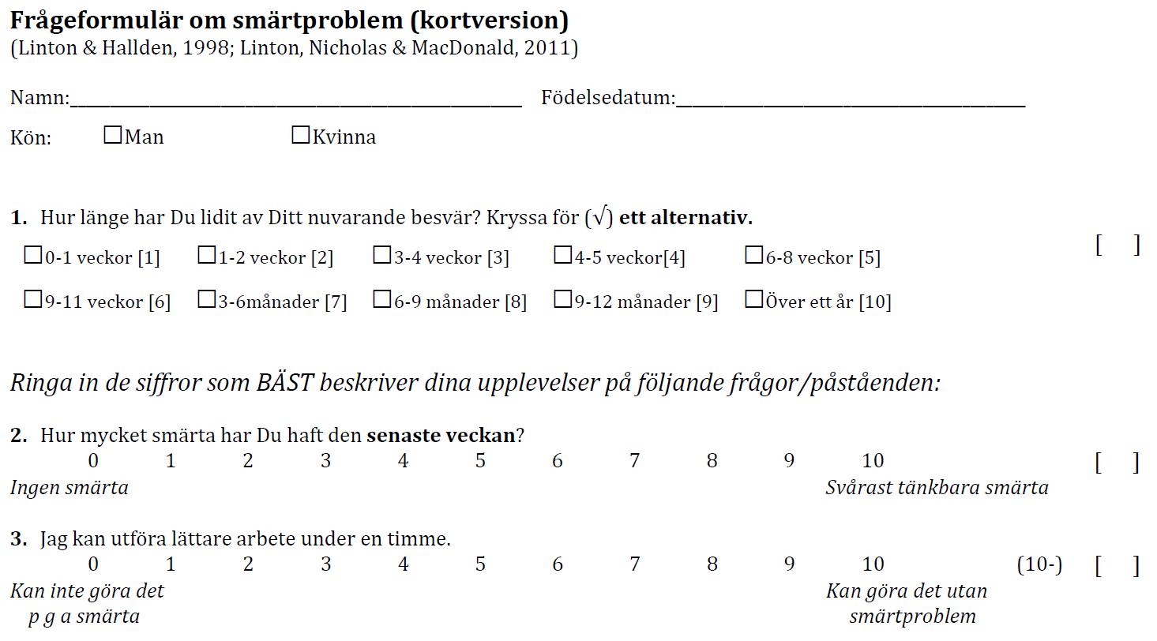
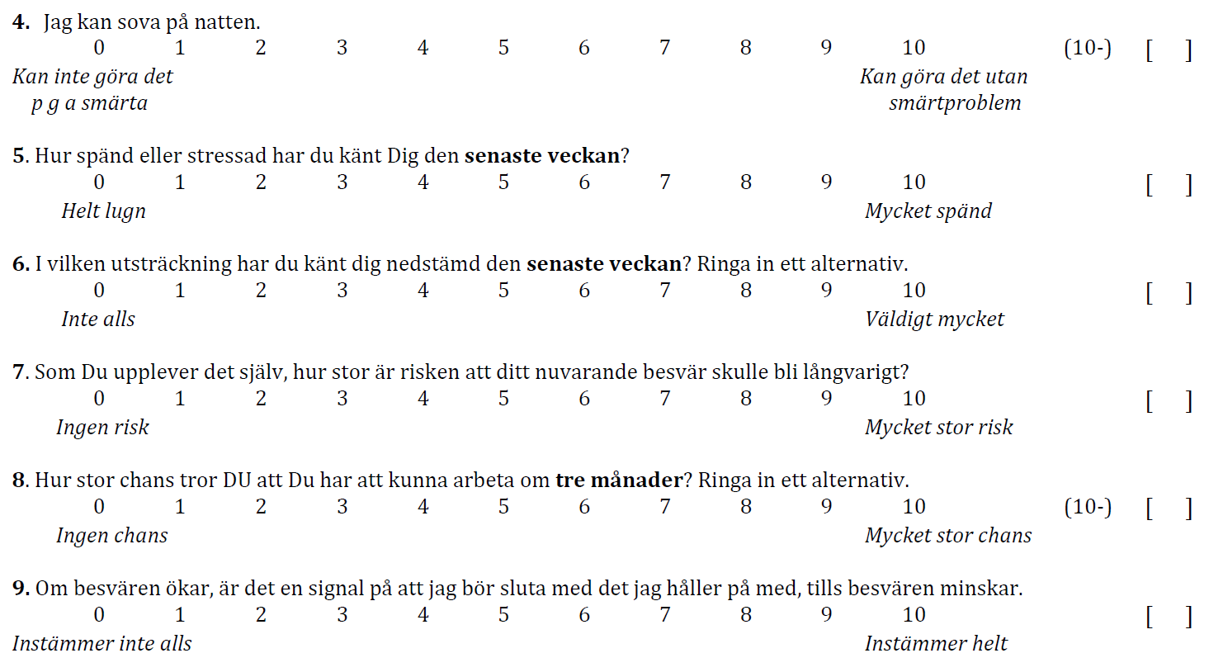
10 frågor

Slide 3
Tolkning av kortversionen av ÖMPSQ: Totala poäng varierar mellan 1-100. Över 50 poäng indikerar en ökad risk för framtida funktionsnedsättning och risk för långtidssjukskrivning Behandlingsrekommendationer: <40 poäng Egenvård, FAR 40-50 poäng Sjukgymnastik/träning >50 poäng Sjukgymnastik/träning + samtal med psykolog/kurator (till exempel smärtskola)

Slide 4
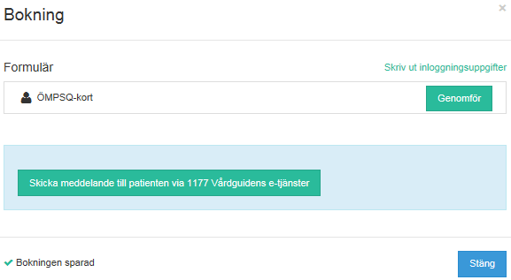
ÖMPSQ
Formuläret finns som Webbformulär i TakeCare och nås via externa system och tjänster
välj
Under ”Primärvård” finns formuläret att boka
Tre sätt att genomföra formuläret:
Skriv ut formuläret som PDF och lämna till patienten.
Svaren kan sedan föras över till webbformuläret.
2. Genomför formuläret tillsammans med patienten på plats.
3. Skriv ut inloggningsuppgifter och lämna till patienten
som kan logga in och fylla i formuläret på valfri dator.
1.
2.
3.

Slide 5
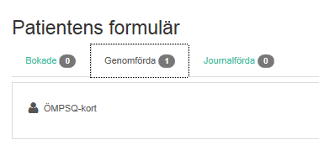
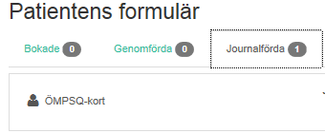
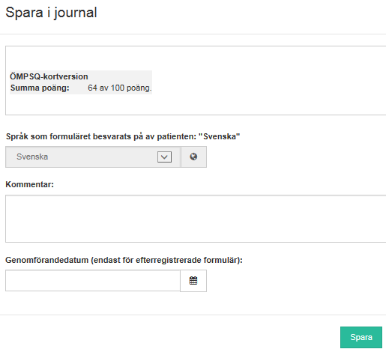
När formuläret är ifyllt: öppna via externa system och tjänster, hämta det genomförda formuläret, gå igenom svaren med patienten, redigera vid behov och skriv vid behov ut en kopia till patienten.
Spara i journal.
Signera journalnotatet i TakeCare.
Text i TakeCare:

Slide 6
Förslag till dialogfrågor:
Vid vilka tillfällen kan detta screeninginstrument vara bra att använda?
Vilka patienter kan ha nytta av denna screening? Patienter med nydebuterad smärta? Patienter med långvarig smärta?
Bör vi ha en rutin för när vi ska använda formuläret på vår enhet?
Notes:
Ett hjälpmedel för att tidigt identifiera patienter som riskerar att utveckla långvarig funktionsnedsättning eller sjukfrånvaro relaterad till smärta
Screeningen bör göras så tidigt som möjligt i förloppet
Formuläret kan också användas som ett diskussionsunderlag tillsammans med behandlare och patient
Tidigt screena patienter med smärta för rätt insatser och rätt vårdnivå
Inför sjukskrivning pga smärtproblematik

Slide 7
Reflektion efter seminariet…

